Slide 1
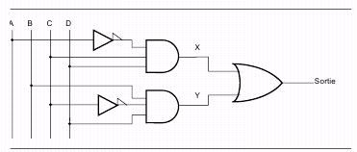
Description d’un schema logique
Voici un schéma logique d'un système :
Donner la description VHDL correspondante

Slide 2
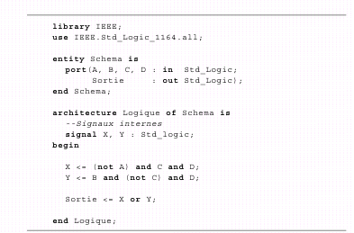
Description d’un schema logique

Slide 3

Description par table de vérité (TDV)
Il s'agit de réaliser un transcodeur qui en entrée reçoit une information codée avec le code GRAY sur 3 bits. En sortie, le transcodeur fourni une information en binaire pur sur 3 bits. Le schéma bloc du système est le suivant:

Slide 4
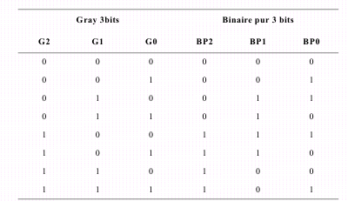
Description par table de vérité (TDV)
La table de vérité correspondante au transcodeur est la suivante:

Slide 5
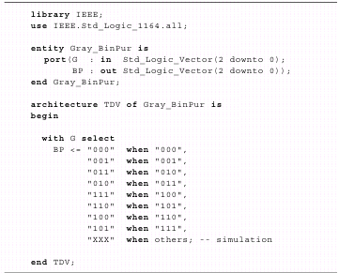
Description par table de vérité (TDV)
La description VHDL correspondante, utilisant l'instruction with .. select, est donnée ci-dessous:

Slide 6

Description par flot de donnée
Voici le schéma bloc d'un comparateur 4 bits avec sortie égalité:
Donner la description VHDL correspondante, utilisant l'instruction when ... else

Slide 7
Description par flot de donnée solution
library IEEE;
use IEEE.Std_Logic_1164.all;
entity Comp_Eq is
port(Val_A, Val_B : in Std_Logic_Vector( 3 downto 0);
A_Eq_B : out Std_Logic);
end Comp_Eq;
architecture Flot_Don of Comp_Eq is
begin
A_Eq_B <= '1' when (Val_A = Val_B) else '0';
end Flot_Don;

Slide 8
Description par flot de donnée solution
library IEEE;
use IEEE.Std_Logic_1164.all;
use IEEE.Numeric_Std.all;
entity Comp_Eq is
port(Val_A, Val_B : in Std_Logic_Vector(3 downto 0);
A_Eq_B : out Std_Logic);
end Comp_Eq;
architecture Flot_Don of Comp_Eq is
begin
--Utilise le type Unsigned pour garantir une
-- comparaison correcte
A_Eq_B <= '1' when (Unsigned(Val_A)=Unsigned(Val_B))
else
'0';
end Flot_Don;

Slide 9
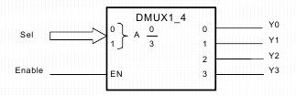
Description comportementale
Voici le schéma bloc d'un démultiplexeur 1 à 4 :
Donner la description comportementale de ce demultiplexeur

Slide 10
Solution
library IEEE;
use IEEE.Std_Logic_1164.all;
entity DMUX1_4 is
port ( Sel : in Std_Logic_Vector (1 downto 0);
Enable : in Std_Logic;
Y : out Std_Logic_Vector (3 downto 0) );
end DMUX1_4;
architecture Comport of DMUX1_4 is
begin
process(Sel ,Enable)
begin
Y <= (others => '0'); -- Valeur par défaut
if Enable = '1' then
case Sel is
when "00" => Y(0) <= '1';
when "01" => Y(1) <= '1';
when "10" => Y(2) <= '1';
when "11" => Y(3) <= '1';
when others => Y <= (others => 'X');
-- pour la simulation
end case;
end if;
end process;
end Comport;

Slide 11

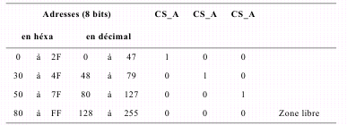
Description comportementale
Exercice Decodeur d’adresse
Soit le décodeur:
Le tableau ci-dessous nous donne le plan d'adressage de ce décodeur :
Donner la description du décodeur d’adresses

Slide 12
Solution
Library IEEE;
use IEEE.Std_Logic_1164.all;
use IEEE.Numeric_Std.all;
entity Dec_Ad is
port(Adresse : in Std_Logic_Vector(7 downto 0);
CS_A, CS_B, CS_C : out Std_Logic );
end Dec_Ad;
architecture Comport of Dec_Ad is
begin
process(adresse)
begin
CS_A <= '0'; --Valeur par defaut
CS_B <= '0'; --Valeur par defaut
CS_C <= '0'; --Valeur par defaut
case To_Integer(unsigned(Adresse)) is
when 0 to 47 => CS_A <= '1';
-- adresse 0 a 2F
when 48 to 79 => CS_B <= '1';
--adresse 30 a 4F
when 80 to 127 => CS_C <= '1';
--adresse 50 a 7
when 128 to 255 => null;
--zone libre
when others => CS_A <= 'X';
--simulation
CS_B <= 'X';
--simulation
CS_C <= 'X';
--simulation
end case;
end process;
end Comport;

